Slide 1


Slide 2
Phân loại các câu lệnh SQL
Các lệnh SQL được phân vào 1 trong 3 nhóm sau:
- **DDL** - **Data Definition Language**: Ngôn ngữ định nghĩa dữ liệu, ví dụ như các lệnh CREATE, ALTER, DROP
- **DML** - **Data Manipulation Language**: Ngôn ngữ thao tác dữ liệu, ví dụ như các lệnh SELECT, INSERT, UPDATE, DELETE
- **DCL** - **Data Control Language**: Ngôn ngữ điều khiển dữ liệu, ví dụ như các lệnh GRANT, REVOKE

Slide 3
Khởi tạo CSDL
Tạo database:
CREATE DATABASE tên_database;
VD: create database ManageSchool;
Hiển thị tất cả các database hiện tại:
SHOW DATABASES;

Slide 4
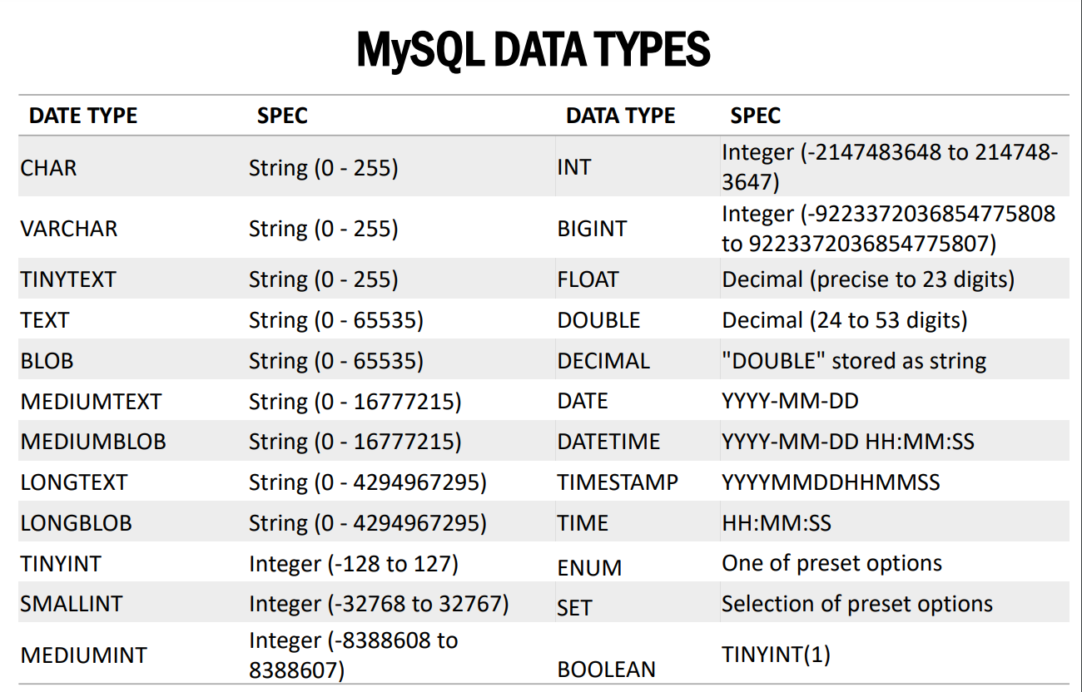
Các kiểu dữ liệu trong CSDL

Slide 5
Các kiểu dữ liệu thường dùng nhất
Numeric: int, float, double
String: varchar, char, text
Time: Date, Datetime, Timestamp

Slide 6
char vs. varchar
Value | CHAR(4) | Storage Required | VARCHAR(4) | Storage Required
'' | ' ' | 4 bytes | '' | 1 byte
'ab' | 'ab ' | 4 bytes | 'ab' | 3 bytes
'abcd' | 'abcd' | 4 bytes | 'abcd' | 5 bytes
'abcdefgh' | 'abcd' | 4 bytes | 'abcd' | 5 bytes
Note:
char: Cấp phát bộ nhớ tĩnh (hiểu một cách đơn giản, nếu khai báo dung lượng 4 bytes mà thực tế chỉ dùng 3 ô nhớ thì kích thước vẫn là 4 bytes)
varchar: Cấp phát bộ nhớ động (kích thước tính theo số ô nhớ thực tế được sử dụng)

Slide 7
So sánh datetime và timestamp
datetime
timestamp
Được sử dụng để lưu trữ giá trị cụ thể và tĩnh, không bị ảnh hưởng bởi bất kỳ thay đổi nào.
KHÔNG chịu ảnh hưởng bởi các cài đặt liên quan đến time zone.
Giới hạn lưu trữ:
1000-01-01 00:00:00 đến 9999-12-31 23:59:59
Được sử dụng để theo dõi các thay đổi đối với các bản ghi và cập nhật mỗi khi bản ghi được thay đổi.
Chịu ảnh hưởng bởi các cài đặt liên quan đến time zone.
Giới hạn lưu trữ:
1970-01-01 00:00:01 UTC đến 2038-01-19 03:14:07

Slide 8
Ví dụ về Timestamp Input
Nếu đang ở Việt Nam:
+ Insert dữ liệu vào column type timestamp với giá trị 1970-01-01 00:00:01 thì dữ liệu lưu sẽ bị lỗi.
!!! Lý do là ở Việt Nam chúng ta có múi giờ UTC +7
+ Nếu lưu với dữ liệu có giá trị 1970-01-01 07:00:01 thì sẽ thành công.

Slide 9
Tạo bảng (CREATE TABLE)
Cấu trúc:
CREATE TABLE tên_bảng (
cột_1 <kiểu_dữ_liệu_của_cột_1>,
cột_2 <kiểu_dữ_liệu_của_cột_2>,
...
cột_n <kiểu_dữ_liệu_của_cột_n>
)
Ví dụ:
CREATE TABLE Student(
id int,
name varchar(20),
age int,
birth_date date
)

Slide 10
Câu lệnh INSERT
Cấu trúc:
INSERT INTO table_name
VALUES(value, value,…)
Ví dụ:
INSERT INTO student
VALUES(1, 'Chu Tien Dat', 24, '1998-05-01')

Slide 11
Câu lệnh SELECT
Cấu trúc:
SELECT *FROM tên_bảng
hoặc
SELECT cột_1, cột_2, ..., cột_n
FROM tên_bảng
WHERE điều_kiện
Ví dụ:
SELECT name, age FROM Student
SELECT * FROM Student
WHERE age > 20

Slide 12
Toán tử điều kiện trong WHERE
AND: Nối 2 điều kiện
OR: Chỉ cần 1 trong các điều kiện thỏa mãn
IN: Có thể sử dụng thay cho nhiều toán tử OR
BETWEEN: Tương đương <điều kiện 1> AND <điều kiện 2>

Slide 13
Toán tử điều kiện trong WHERE
SELECT *FROM Student WHERE age = 24 AND name=‘Hoang’
SELECT *FROM Student WHERE age = 24 OR name=‘Hoang’
SELECT *FROM Student WHERE age IN (20, 24)
tương đương age = 20 or age = 24
SELECT *FROM Student WHERE age BETWEEN 20 AND 24
tương đương age >= 20 AND age <= 24

Slide 14
Toán tử LIKE
LIKE kết hợp với %
LIKE kết hợp với _
Đại diện cho 0 hoặc nhiều kí tự
Ví dụ:
SELECT *FROM Student WHERE name LIKE ‘H%’
-> Tìm tất cả học sinh có tên bắt đầu bằng chữ H
Đại diện cho duy nhất 1 ký tự
Ví dụ:
SELECT *FROM Student WHERE name LIKE ’_n’
-> Tìm tất cả học sinh với tên có 2 ký tự và két thúc là chữ cái ‘n’
VD: An, …
SELECT *FROM Student WHERE name Like ’_n%’
VD: Anh, …

Slide 15
SELECT DISTINCT
Loại bỏ dữ liệu trùng lặp trong các cột được select
Ví dụ:
SELECT DISTINCT name FROM Student
-> Lấy ra giá trị không trùng lặp của cột name
SELECT DISTINCT name, age FROM Student
-> Lấy ra các cặp giá trị không trùng lặp của 2 cột name, age

Slide 16
ORDER BY (ASC / DESC)
Dùng để sắp xếp kết quả trả về (tăng dần / giảm dần)
Ví dụ:
SELECT * FROM Student
WHERE name LIKE ‘Hoang%’ ORDER BY name ASC
-> Tìm tất cả những người có họ Hoàng và sắp xếp tên tăng dần

